Slide 1



Jak zacząć przygodę z Microsoft Azure
Emil Wasilewski
Microsoft Azure

Slide 2

Emil Wasilewski
Konsultant IT w ZapytajEmila.pl
MCTS | MCSA | MCITP | MCSD | MCT
Kontakt
emil@zapytajemila.pl
blog: zapytajemila.pl
@WasilewskiEmil

Slide 3


Microsoft Azure
Azure to otwarta i elastyczna platforma, która umożliwia szybkie tworzenie, wdrażanie i zarządzanie rozwiązaniami w centrach danych Microsoft
Budowanie aplikacji w oparciu o dowolny język, narzędzia lub platformę
Integracja chmury publicznej z rozwiązaniami on-premises
Miesięczne SLA na poziomie 99.95%
Automatyczne aktualizacje systemów operacyjnych i usług
Opłaty za korzystanie z usług
App services
Caching
Identity
Service bus
Media
CDN
Integration
HPC
Analytics
Compute
Virtual machines
Websites
Cloud services
Mobile services
Storage
SQL database
HDInsight
Tables
Blob storage
Network
Connect
Virtual network
Traffic Manager

Slide 4
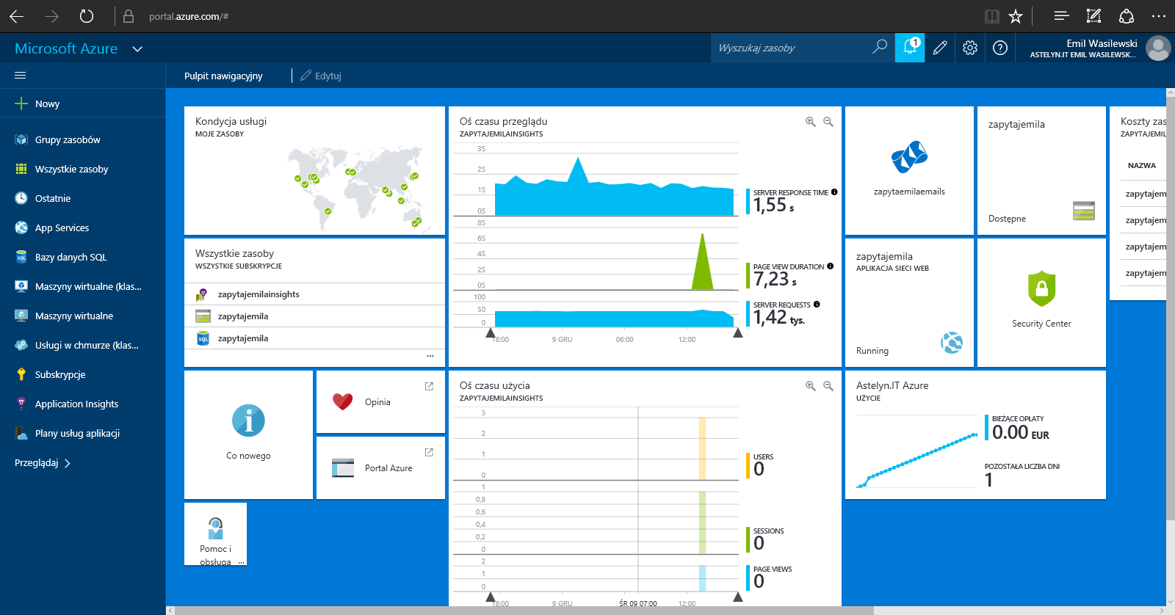
Portal Microsoft Azure
Pod adresem http://portal.azure.com

Slide 5
Opcje darmowe

Slide 6
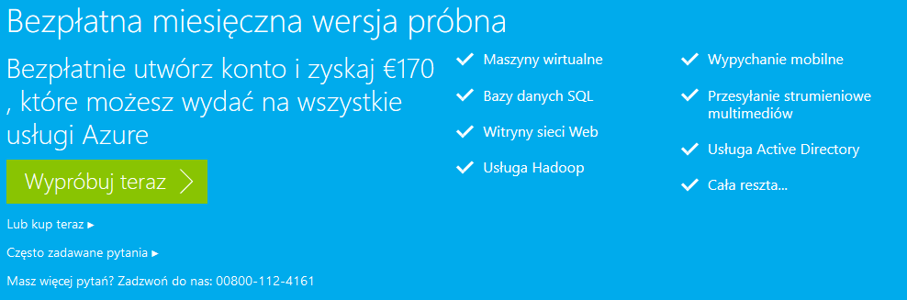
Najprościej od wersji trial
https://azure.microsoft.com/pl-pl/pricing/free-trial/
Lub
http://aka.ms/AzureTrial

Slide 7
A co w trial?
30 dni na testowanie
€170 (200$)) do wydania
Możliwość korzystania z wszystkich dostępnych usług

Slide 8
Co potrzebne do trial?
30 dni na testowanie
€170 (200$)) do wydania
Możliwość korzystania z wszystkich dostępnych usług
Numer telefonu (i telefon)
Karta kredytowa*
*działają też karty debetowe z opcją zakupów internetowych
*od niedawna ponownie dziłają też karty Prepaid (np. BZ WBK)

Slide 9
Azure Pass
Aktywacja subskrypcji testowej za pomocą specjalnych kodów
Kody generowane na żądanie przez Microsoft
Limit kredytów do wykorzystania - €200
Standardowo ważne przez 30 dni
Ograniczenia w dostępie do usług*
*brak Visual Studio Online
*brak możliwości opłacenia pomocy technicznej
*brak możliwości zakupu usług z Marketplace (płatnych)

Slide 10
Program AzureU
Funkcjonowanie na zasadach Azure Pass
Przewidziany dla uczniów i wykładowców akredytowanych szkół i uczelni
Po dostęp należy zgłosić się do opiekuna

Slide 11
Opcje specjalne

Slide 12
Dla nowych firm
Program BizSpark
„ BizSpark gives startups 3 years of free stuff – software, services, tech support, and Azure cloud. Your startup qualifies if it is less than 5 years old, is privately held, and earns less than $1M annually.”
„ Get up to $750 per month of FREE Azure cloud services for 3 years; that's $150 per month each for up to 5 developers.”

Slide 13
Dla „programistów”
Subskrypcje MSDN, zakup Visual Studio
How much do I get?
Active subscribers get the following credit each month:
€45 | €85 | €130
Visual Studio Professional – annual Visual Studio Professional with MSDN Visual Studio Test Professional with MSDN | MSDN Platforms | Visual Studio Enterprise – annual Visual Studio Enterprise with MSDN Visual Studio Enterprise with MSDN (BizSpark) Visual Studio Enterprise with MSDN (MPN)

Slide 14
Dla studentów
Microsoft Azure for DreamSpark
Brak opłat
Ograniczona liczba dostępnych usług:
Azure App Service Web Apps
MySQL Database from ClearDB
Application Insights
Visual Studio Online
Możliwość rozrzeszenia funckjonalności - odpłatnie

Slide 15
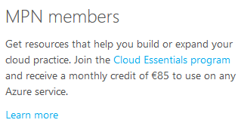
Dla partnerów
Dostęp do subskrypcji Microsoft Azure w ramach partnerstwa
Dla subskrynentów pakietu MAPS - €85
Dla partnerów Silver oraz Gold – ilość środków zależna od poziomu partnerstwa i rodzaju kompetencji
Dla partnerów w programie Cloud Essentials* - €85
*program funkcjonował jakiś czas temu, teraz nie mogę znaleźć informacji czy nadal jest dostępny (choć na stronie jest on wymieniony)

Slide 16
Dla (nie)zwykłych śmiertelników
Trenerzy z aktywnym MCT otrzymują subskrypcję MSDN a w niej €85 miesięcznie
Członkowie społeczności z tytułem MVP – różnie, w zależności od kompetencji w której otrzymali tytuł

Slide 17
Opcje płatne

Slide 18
Porównanie modeli sprzedaży Azure
Bezpośrednio na azure.microsoft.com
Enterprise Agreement
Licencje grupowe
Pay As You Go
(zgodnie z rzeczywistym zużyciem)
Plany 6 lub 12 miesięczne
Długoterminowe
12 miesięcy
Bez płatności z góry
Rezygnacja w każdej chwili
Brak długoterminowego zobowiązania
Płatne miesięcznie lub w formie pre-pay
Upusty uzależnione od długości i wysokości zobowiązania oraz sposobu płatności – do 29,5%
Możliwość zwiększenia zobowiązania w trakcie umowy
Upusty uzależnione od wielkości umowy (niezależnie od Azure)
Utrzymanie cen przy kolejnych zakupach
Dostęp do Enterprise Portal
Znany model licencji grupowych
Zakup w postaci bonów o wartości 100$
Szczegóły http://azure.microsoft.com/pl-pl/pricing/purchase-options/

Slide 19

Azure w Open – Szczegóły
Jedno SKU – token o wartości $100, kupowany w dowolnej ilości
Klienci mogą dokupować dodatkowe kredyty na usługi Azure w każdej chwili
Do wykorzystania na dowolne usługi Azure*, kupowane jako zobowiązanie pieniężne, w ciągu 12 miesięcy od dnia aktywacji
Dostępne globalnie, w krajach w których sprzedawane są licencje grupowe, także w PL
* Osobna płatność za wybrane usługi Premium / Partnerów (Oracle) zakupy w danych w Azure i Data Market

Slide 20
Co jeszcze warto wiedzieć?

Slide 21
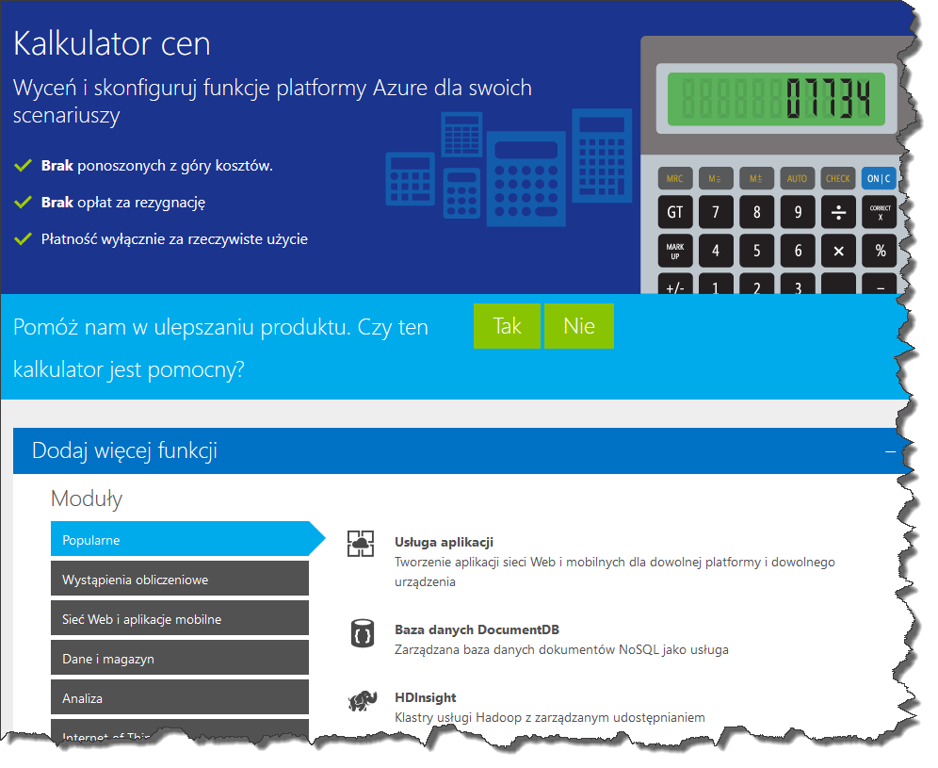
Ile kosztuje Microsoft Azure?
Do obliczenia ceny orientacyjnej służy kalkulator na https://azure.microsoft.com/pl-pl/pricing/calculator/
Należy wziąć pod uwagę:
Wykorzystaną moc (w oknach czasowych)
Potrzebną przestrzeń magazynową (przyrostowo)
/nadmiarową lokalnie lub z rozproszeniem geograficznym
Transfer (tylko wychodzący z Microsoft Azure)
Połączenie VPN (jeżeli jest potrzebne)
Wsparcie techniczne
Dodatkowo…
Maszyna wirtualna zawiera w sobie koszty:
Licencji Windows Server wraz z CAL-ami (zawsze)
Licencji SQL oraz Biztalk wraz z CAL-ami (dla maszyn z szablonu)
Możemy przenosić posiadane licencje w ramach programu SA

Slide 22
Skąd czerpać wiedzę
Na spotkaniach naszej grupy – ale te odbywają się raz na miesiąc
Zatem Internet!
http://chmurowisko.pl/gdzie-szukac-wiedzy-o-microsoft-azure/
https://chmurowisko.pl/serwisy-microsoft-azure/
https://azure.microsoft.com/en-us/pricing/purchase-options/
http://codeguru.geekclub.pl/static/aleyakto
https://azure.microsoft.com/en-us/offers/ms-azr-0111p/
https://www.microsoft.com/bizspark/#start-one

Slide 23
Q & A

Slide 24
Emil Wasilewski emil@zapytajemila.pl

